Slide 1


Lesson 2. My Letters!

Slide 2



Slide 3


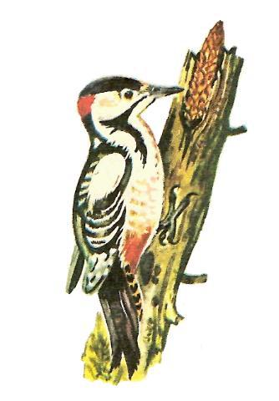


Slide 4
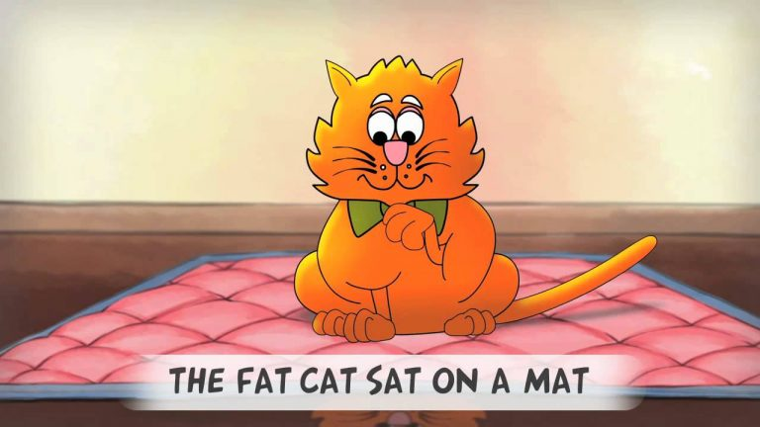

Slide 5
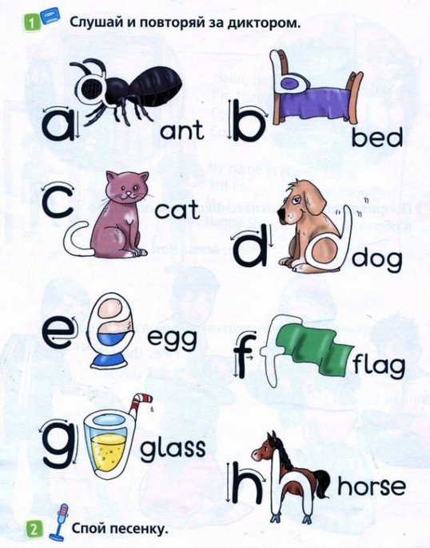

Slide 6

6

Slide 7



Slide 8
7

Slide 9


РТ:с.4 упр.2

